Slide 1
Ver Resultados
Notes:
[Las notas del profesor, si procede, irán aquí.]

Slide 2
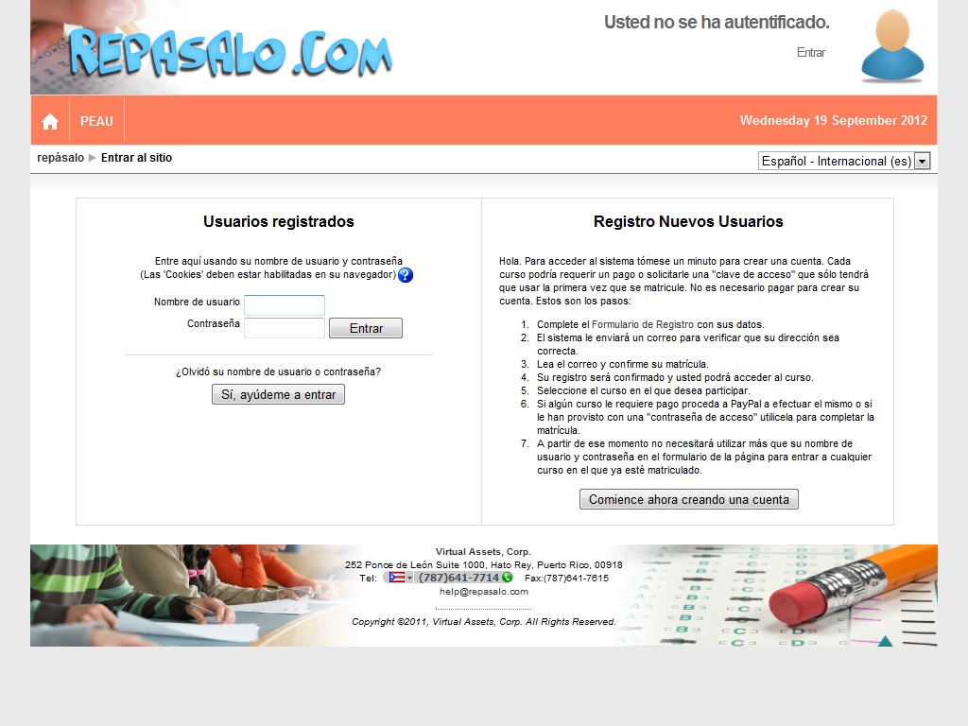
Ver Resultados
En esta guía aprenderás a ver tus resultados.

Slide 3
Ver Resultados
Paso1
Introduzca la información que desee en el campo Nombre de usuario. Introduzca "student1".

Slide 4
Ver Resultados
Paso2
Ingrese la información requerida en el campo Contraseña.

Slide 5
Ver Resultados
Paso3
Haga clic en el botón Entrar.

Slide 6
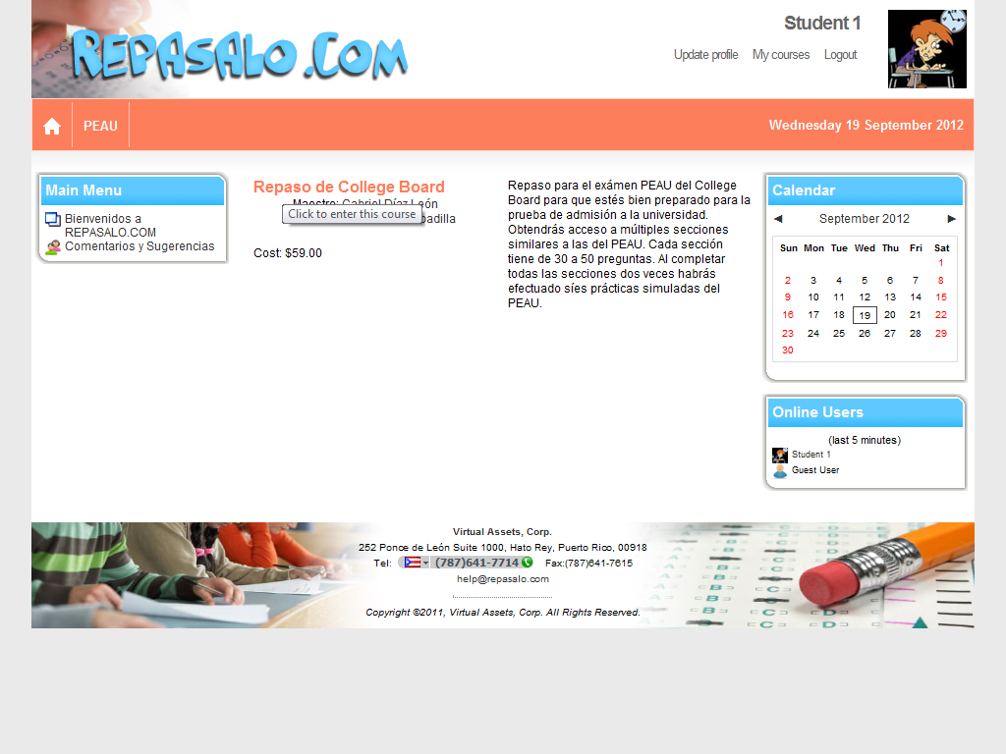
Ver Resultados
Paso4
Haga clic en el vínculo Repaso de College Board.

Slide 7
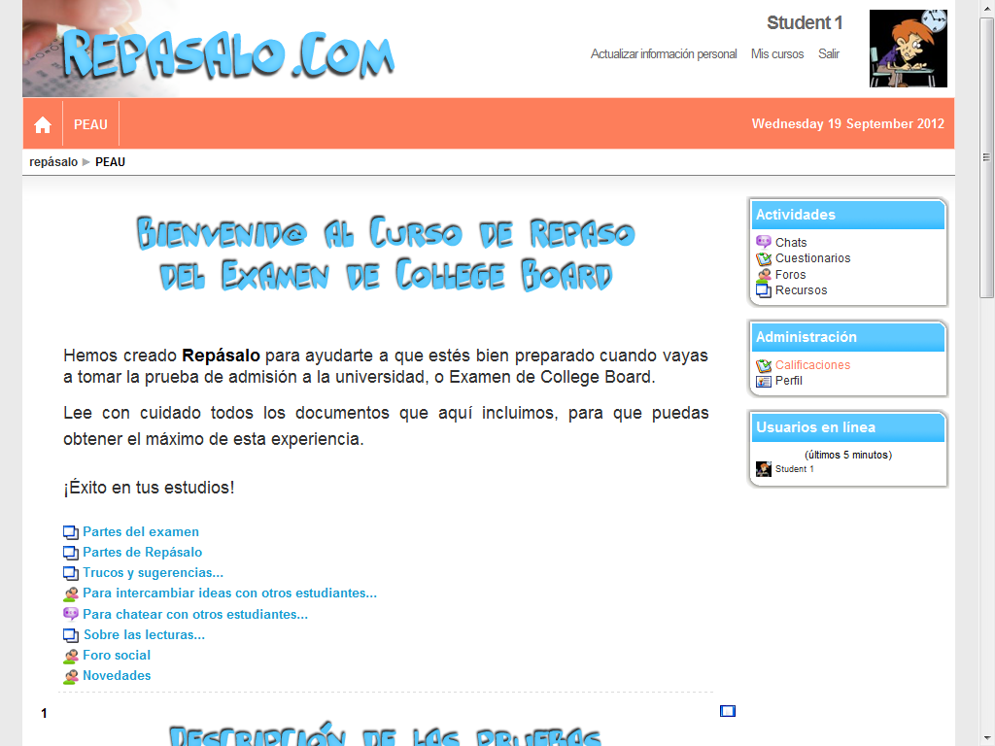
Ver Resultados
Paso5
Haga clic en el vínculo Calificaciones.

Slide 8
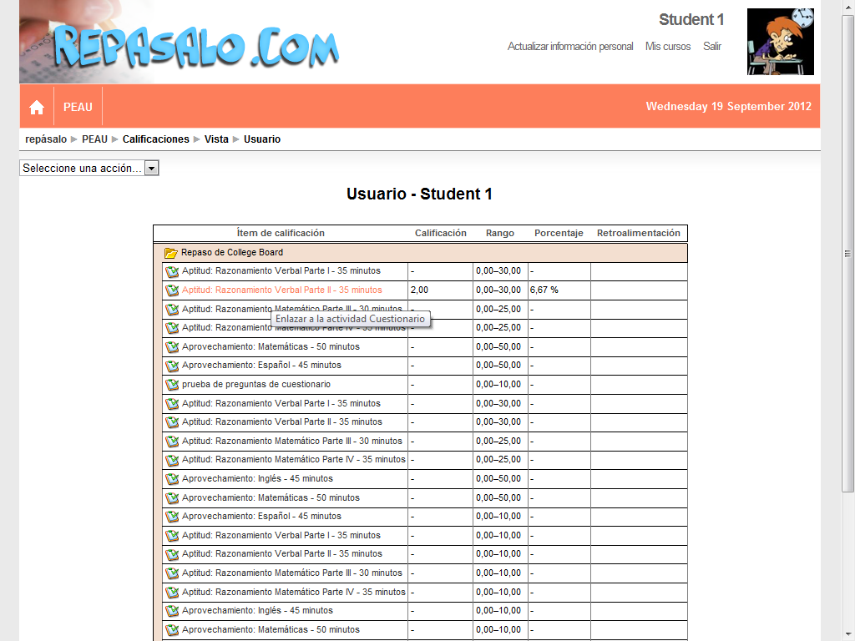
Ver Resultados
Paso6
Haga clic en la prueba que deseas ver los resultados.

Slide 9
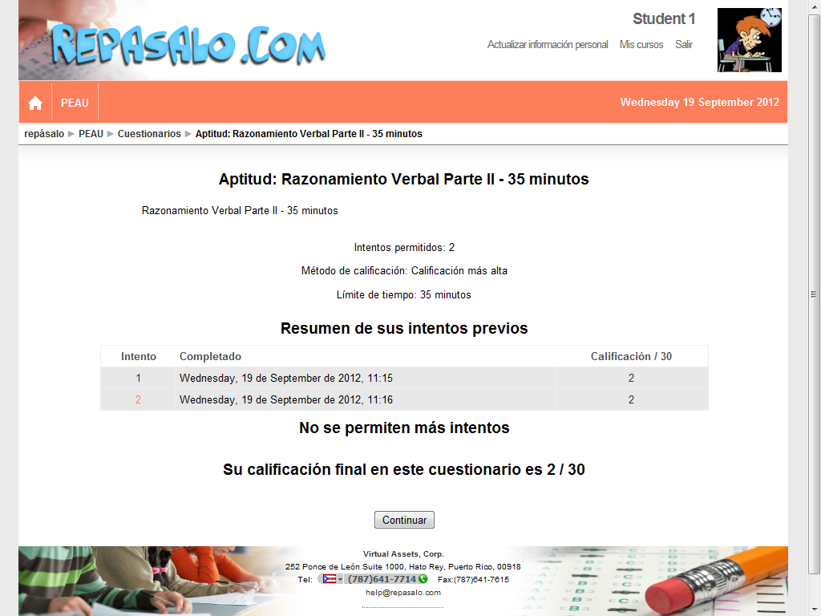
Ver Resultados
Paso7
Haga clic en el número de intento que desea ver el resultado.

Slide 10
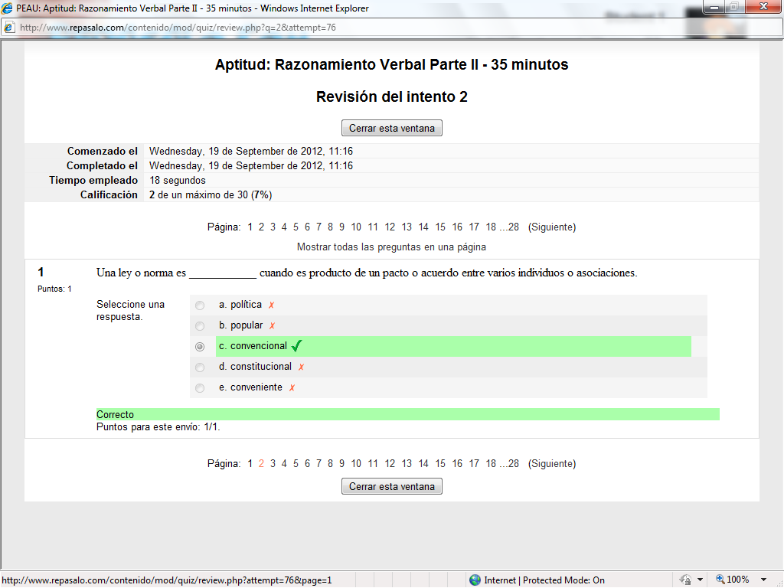
Ver Resultados
Paso8
Haga clic en la pregunta que deseas ver el resultado.

Slide 11
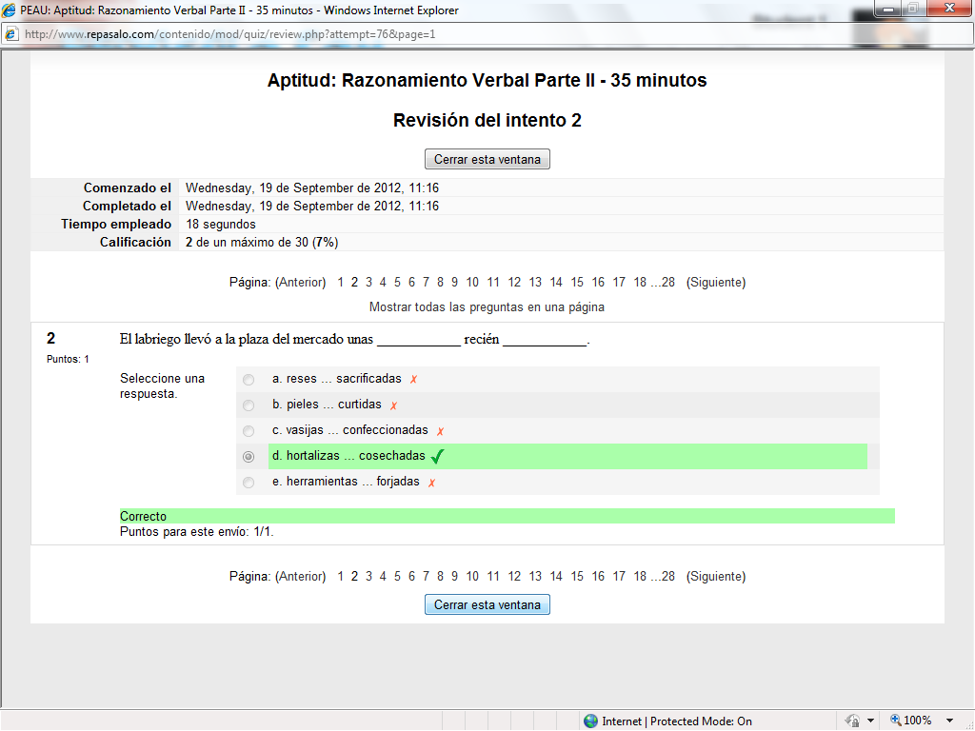
Ver Resultados
Paso9
Haga clic en el botón Cerrar esta ventana.

Slide 12
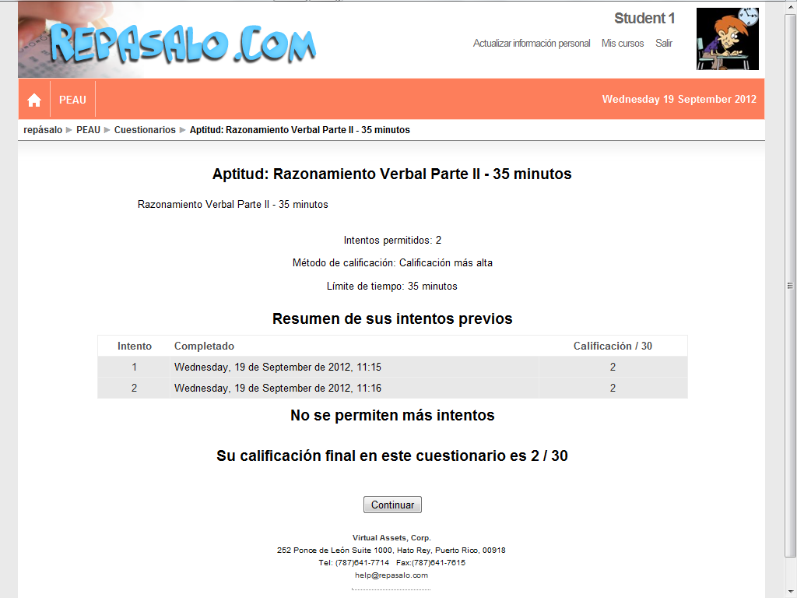
Ver Resultados
Paso10
¡Felicidades!
Ha completado la guía ver resultados
Fin de procedimiento.

